Slide 1
স্বাগতম

Slide 2
পরিচিতি
শিক্ষক
পাঠ
মোঃ আবুল হাশেম সরকার
প্রভাষক, রসায়ন
বওলা কলেজ,ফুল্পুর, ময়মনসিংহ।
শ্রেণিঃ একাদশ
বিষয়ঃ রসায়ন, পত্রঃ ১ম
অধ্যায়ঃ ২য়, গুণগত রসায়ন

Slide 3
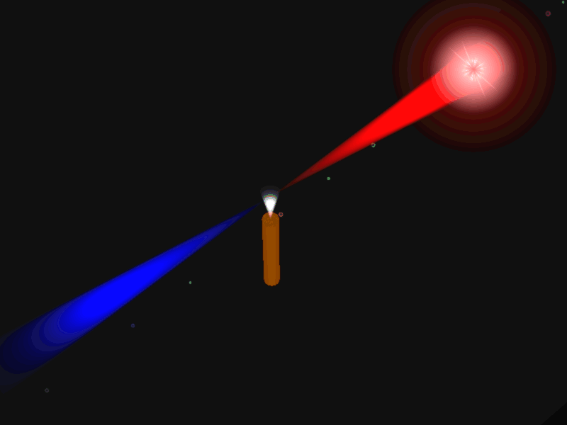
পারমাণবিক বর্ণালি
Notes:
এই স্লাইডে পারমাণবিক বর্ণালির ব্যাখ্যা প্রদানের চেষ্টা করা হয়েছে-
পারমাণবিক বর্ণালিঃ বর্ণালি হলো বিভিন্ন বর্ণের আলোর সমাবেশ। বৃষ্টির পর আকাশে সূর্যের বিপরীত পাশে বর্ণালি দেখা যায়।এই বর্ণালি ও পরমাণু
থেকে প্রাপ্ত বর্ণালি দেখতে একই রকম। এখানে বিকরিত ও শোষিত শক্তিকে বর্ণালি হিসাবে পাওয়া যায়।

Slide 4
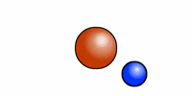
হাইড্রোজেন পরমাণু

Slide 6
শিখন ফল
১) পারমানবিক বর্ণালী কী?
২) হাইড্রোজেনের পারমানবিক বর্ণালী বা সিরিজ বর্ণানা করতে পারবে।
৩) বর্ণালীর বিভিন্ন সিরিজের তরঙ্গ দৈর্ঘ্য নির্ণয় করতে পারবে।
৪) রিডবার্গ সমীকরণ ব্যবহার করে বিভিন্ন গাণিতিক সমস্যা সমাধান করতে পারবে।

Slide 7
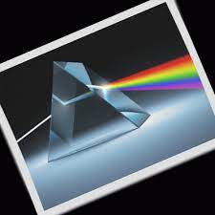

Slide 8
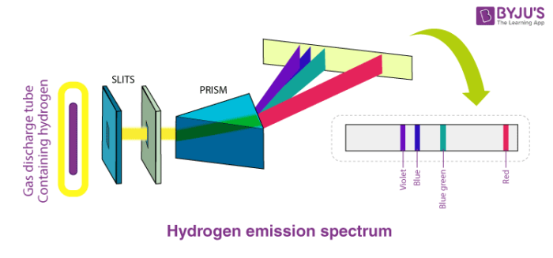

Slide 9
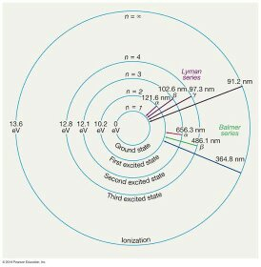

Slide 11
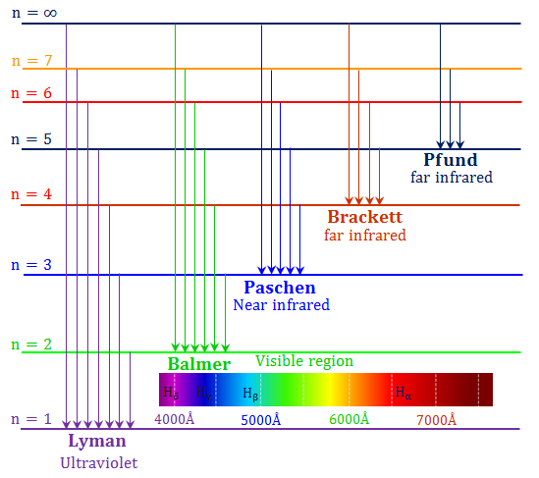

Slide 12
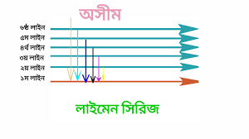
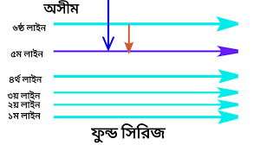

Slide 14
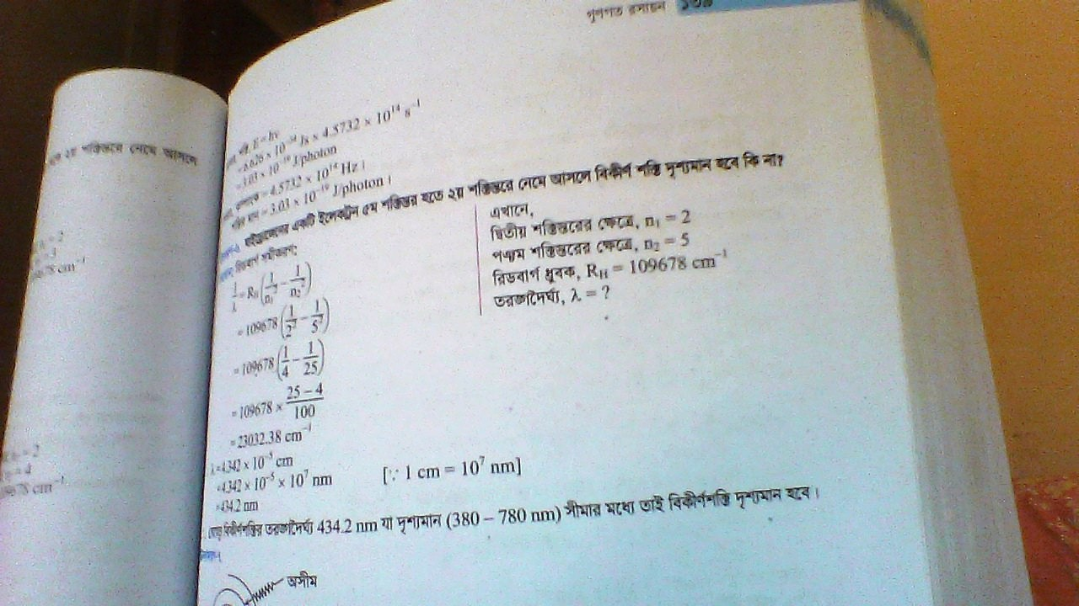

Slide 15
মূল্যায়ন
১) বর্ণালী কী ?
২) পারমানবিক বর্ণালী কী ?
৩) হাইড্রোজেনের পারমানবিক বর্ণালী বা সিরিজ বর্ণানা কর ।
৪) রিডবার্গ সমীকরণ কোন টি ?

Slide 16
বাড়ির কাজ
রিডবার্গ সমীকরণ ব্যবহার করে বিভিন্ন গাণিতিক সমস্যা সমাধান কর ।

Slide 17
আল্লাহ হাফেজ

